Slide 1
Gemeente Lanaken
Samenwerking met De Landgenoten

Slide 2
Historiek
Restjes landbouwgrond ter beschikking van beginnende bioboeren.
2 percelen gelegen in Rekem en Gellik.
Rekem
2,1 ha;
vlak bij een woonwijk;
bestemming op gewestplan → woonuitbreidingsgebied;
gebruiksovereenkomst met bioboer (akkerbouw).
Gellik
2,3 ha;
vlak bij het gemeentelijk sportpark;
bestemming op gewestplan → agrarisch gebied;
gebruiksovereenkomst met ‘klassieke’ boer (akkerbouw).

Slide 3
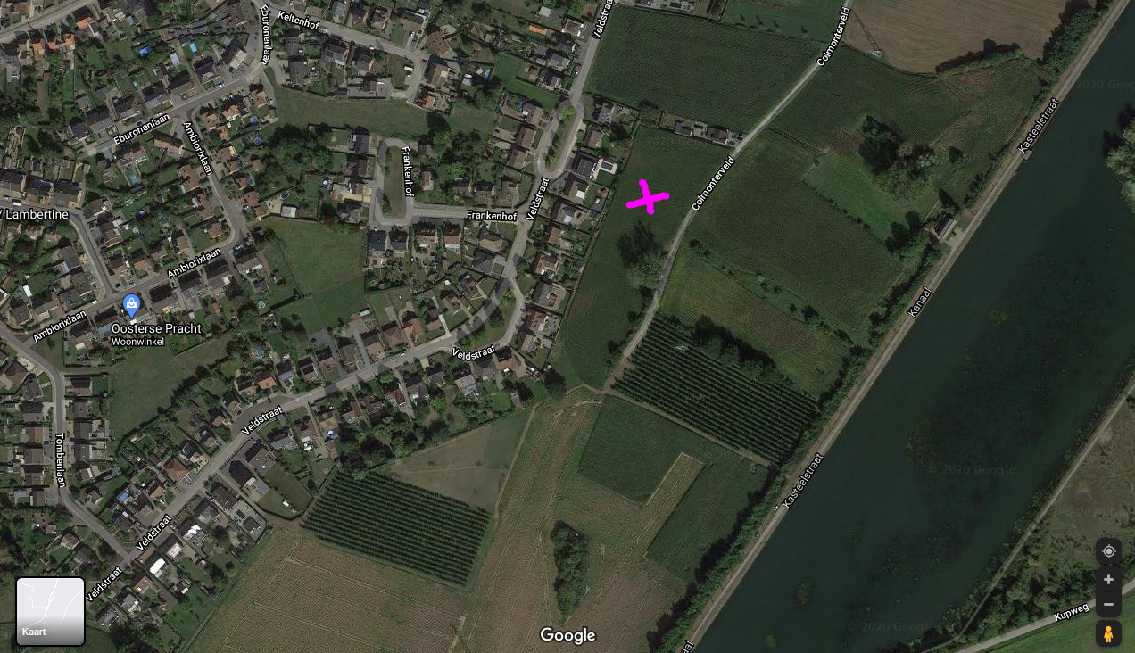
Rekem (Veldstraat)

Slide 4
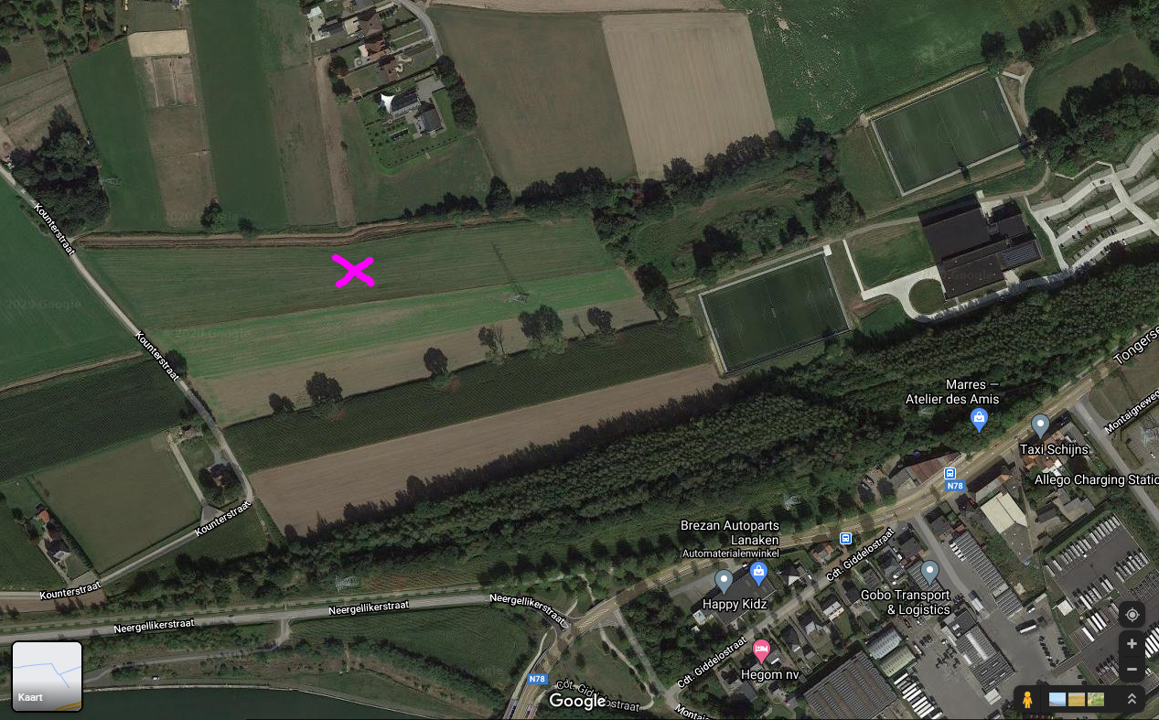
Gellik (Kounterstraat)

Slide 5
Historiek
Projectoproep via De Landgenoten.
Verwachtingen gemeentebestuur:
bij voorkeur groententeelt en/of kleinfruit;
afzet via korte keten;
voldoende kennis, ervaring en competenties ;
voorleggen van een businessplan;
werken conform de normen voor bioteelt;
over een netwerk beschikken;
bij voorkeur een persoon uit Lanaken of omliggende gemeenten.
Selectie door De Landgenoten.

Slide 6
Kandidaten
Oproep werd in oktober 2019 verspreid.
9 kandidaat-boeren met interesse of met een vraag om uitleg → ontvingen een basisvragenlijst.
4 kandidaten hadden deze lijst ingevuld.
In maart 2020 vond een terreinbezoek plaats (3 kandidaten).
Van twee kandidaten werd al duidelijk dat hun plannen niet overeenstemden met de wensen van de gemeente.
1 kandidaat werd uitgenodigd op de adviesgroep.
Terugkoppelen naar het schepencollege.

Slide 7
Resultaat
Beoordeling door de adviesgroep.
Uiteindelijk bleek de enige kandidaat niet aan de verwachtingen te beantwoorden.

Slide 8
Valkuilen
Meest gestelde vraag: bouwen van een kleine loods voor de verwerking (koelen) en afzet van producten.
Strenge reglementering (ruimtelijke ordening).
Beoordeling Departement Landbouw en Visserij:
aantonen dat men een beroepsmatige landbouwer van een volwaardig leefbaar bedrijf is → moeilijk voor beginnende landbouwer;
tijdelijke constructies (bv. container) is mogelijk in afwachting dat men kan bovengenoemde kan bewijzen.

